Slide 1

Проект подготовительной
группы № 9 «Ягодки»
ДЕНЬ ПОБЕДЫ
Воспитатель СЗД
Андреева
Елена Александровна

Slide 2

Актуальность проекта
Патриотизм — сложное и высокое человеческое чувство, оно так многогранно по своему содержанию, что неопределимо несколькими словами. Это и любовь к родным и близким людям, и к малой Родине, и гордость за свой народ. Поэтому патриотическое воспитание неотъемлемо связано с ознакомлением окружающего нас мира.
Один из наиболее эффективных методов патриотического воспитания — проектная деятельность, позволяющая создать естественную ситуацию общения и практического взаимодействия детей и взрослых. Реализация проекта «День Победы» позволила задействовать различные виды детской деятельности. Проект подразумевал единение детей и взрослых, поэтому полноправными участниками стали и родители.

Slide 3
Цель проекта:
Воспитание патриотизма у старших дошкольников, чувства гордости за подвиг нашего народа в Великой Отечественной войне.
Задачи проекта
Формировать чувство любви к Родине и осуществлять работу по патриотическому воспитанию дошкольников.
Расширять и систематизировать знания детей о Великой отечественной войне.
Сохранять трепетное отношение к празднику Победы, уважение к заслугам и подвигам воинов Великой Отечественной войны.
Обогащать и развивать словарный запас детей, познакомить с произведениями художественной литературы и музыки военных лет; — проводить работу с родителями, привлекая их к патриотическому воспитанию в семье;
Воспитывать в детях бережное отношение к семейным фотографиям и наградам, уважительное отношение к старшему поколению.

Slide 4
Этапы реализации проекта
1этап
1. Выявление первоначальных знаний детей о войне, о празднике победы.
2.Информация для родителей о предстоящем проекте.
3.Подбор литературы, презентаций, фотографий, плакатов.
2этап
1.Беседа о ВОВ, дети – герои ВОВ
2.Привлечение родителей к участию в проекте.
3.Организация сюжетно - ролевых, дидактических и подвижных игр.
3этап
1. Организация конкурса «Открытка для ветерана» ко Дню Победы (совместная работа детей и родителей).
2. Виртуальная экскурсия в музей «Боевая слава»
3. Заучивание стихотворения С. Михалкова «Нет войны»
4. Совместный фильм- поздравление для ВОВ

Slide 5
Участники проекта «День Победы
дети подготовительной группы №9 «Ягодки»
педагог;
родители воспитанников;
Материально-техническое обеспечение
Семейные фотографии военных лет, фотоальбом, картон, клей, цветная бумага (для изготовления памятных открыток) , торжественная одежда, форма военных лет, камера, телефон, интернет.
Сроки реализации проекта:
15.04. 2020 – 07.05.2020 года

Slide 6
Деятельность
Просмотр мультфильма «Солдатская сказка»
Цель: Познакомить детей с событиями Великой Отечественной войны; дать представление о том, что она была освободительной, велась во имя мира, процветания и благополучия нашей Родины; воспитывать чувство гордости за свой народ, стремление быть похожими на тех солдат, которые отстояли нашу Родину.
https://www.youtube.com/watch?v=ucAGfi006_g

Slide 7
Рассказать о детях- героях
Великой Отечественной Войны
Воспитание любви и уважения к защитникам Родины на основе ярких впечатлений, исторических фактов. Вызвать интерес к детям-героям Великой Отечественной войны. Развитие у детей любознательности, живого интереса к подвигам предков, в частности к подвигам детей- героев.
https://vk.com/wall-5608057?q=%239_%D0%BC%D0%B0%D1%8F

Slide 8
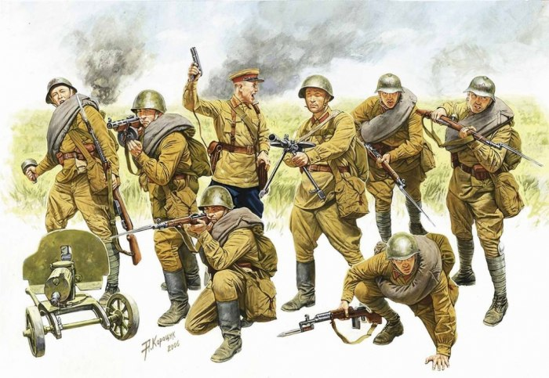
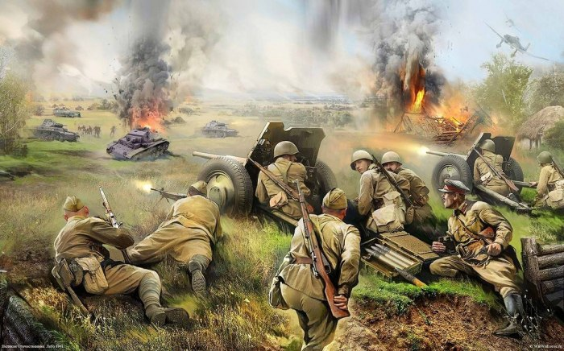
Рассмотреть совместно с родителями картинки о войне.
Цель: вызвать у детей интерес к событиям времен ВОВ, проникнуться той атмосферой, тем подвигом русских солдат, которые защищали нашу Родину.
https://nsportal.ru/detskiy-sad/okruzhayushchiy-mir/2018/07/18/prilozhenie-k-proektu-9-maya-den-pobedy

Slide 9
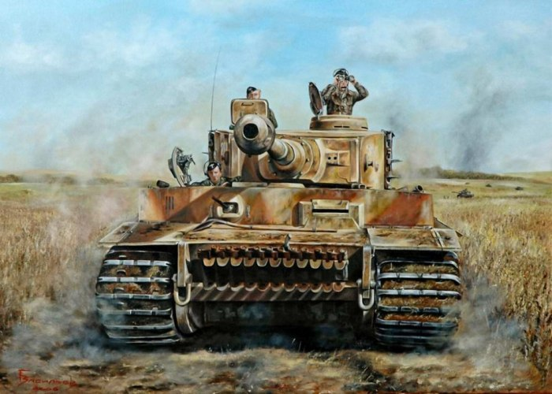
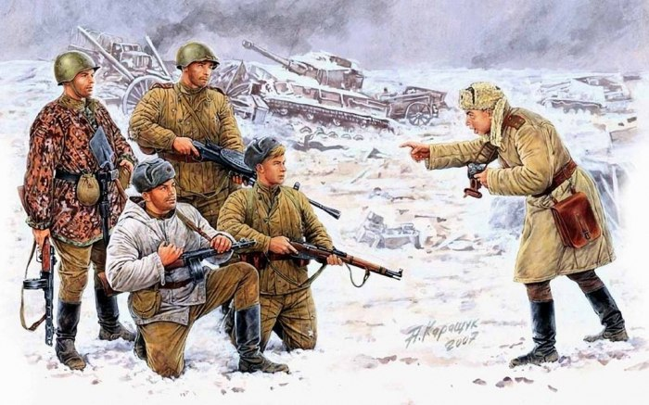
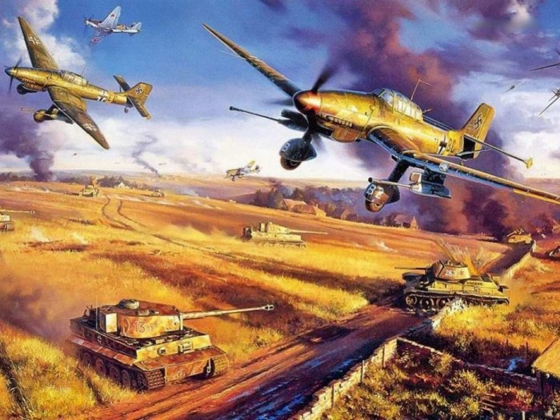
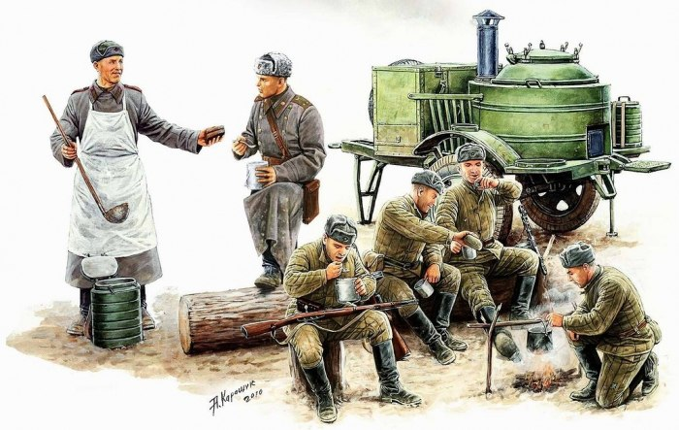

Slide 10
Открытка для ветеран Великой Отечественной войны.
Цель: изготовление поздравительной открытки в честь праздника победы в Великой Отечественной Войне
Задачи:
• Развитие мелкой моторики пальцев рук, чувства композиции, пропорций
•Способствовать развитию творческих способностей.
•Совершенствовать навыки и умения в аппликации
• Воспитывать художественный вкус и творческое отношение к работе, настойчивость в достижении цели, самостоятельность, аккуратность в работе.
• Повышать общую осведомлённость, интерес к истории России;
• Воспитывать чувство патриотизма, уважение к ветеранам, желание дарить радость людям, которые защищали Родину.
https://www.youtube.com/watch?v=tXm_ybJvG3s

Slide 11
Заучивание стихотворения
С. Михалкова «Нет войны»
Цели: воспитывать чувство патриотизма, уважение к истории нашего народа, к героям Великой Отечественной Войны.
Задачи: познакомить детей с творчеством С. Михалкова; формировать умение эмоционально воспринимать образное содержание стихотворения.
Расширять представления детей о Великой Отечественной войне, празднике Победы.
- Создать у детей настроение сопереживания прошедшим событиям Великой Отечественной войны.
- Воспитывать уважение к памяти воинов-победителей, любовь к Родине.
https://www.culture.ru/poems/45364/posle-pobedy

Slide 12
Предполагаемый результат:
сохранение интереса к истории своей страны, к Великой Отечественной войне, сформировано уважительное отношение к участникам войны, труженикам тыла; бережное отношение к семейным фотографиям
осознание родителями важности патриотического воспитания дошкольников.
расширены и систематизированы знания о Великой Отечественной войне.
закреплены навыки продуктивной деятельности при изготовлении «Открытка для ветерана»
развитие памяти путем заучивания стихотворения С. Михалкова «Нет войны»

Slide 13
Проект реализован!!!
https://www.youtube.com/watch?v=Y0f3Mrp29pI&t=66s
Спасибо за внимание!

